Slide 1
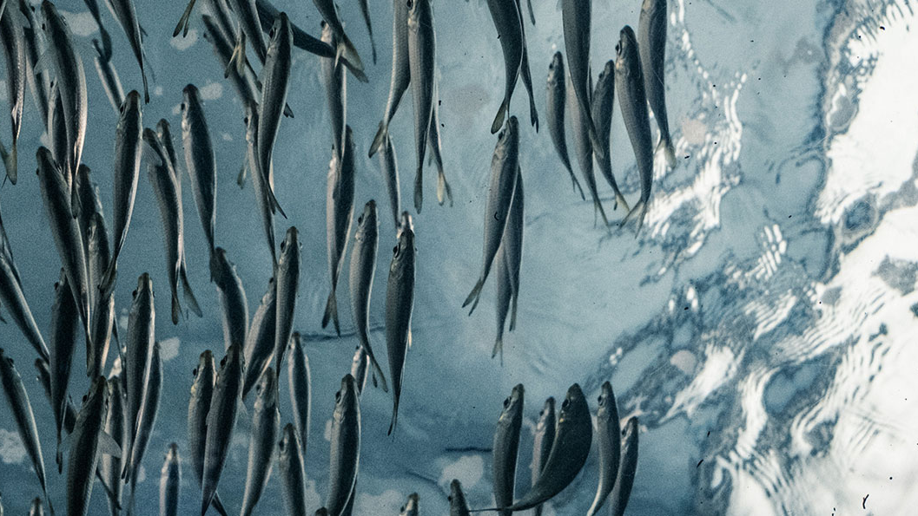
Jornadas de Celeiro 2019
AZTI
Transformamos la Ciencia en Desarrollo Sostenible y Saludable
“Descartes: desafíos, artes y especies más problemáticas para la aplicación de la ley anti descartes en el Cantábrico. Capturas involuntarias y efectos sobre la flota

Slide 2
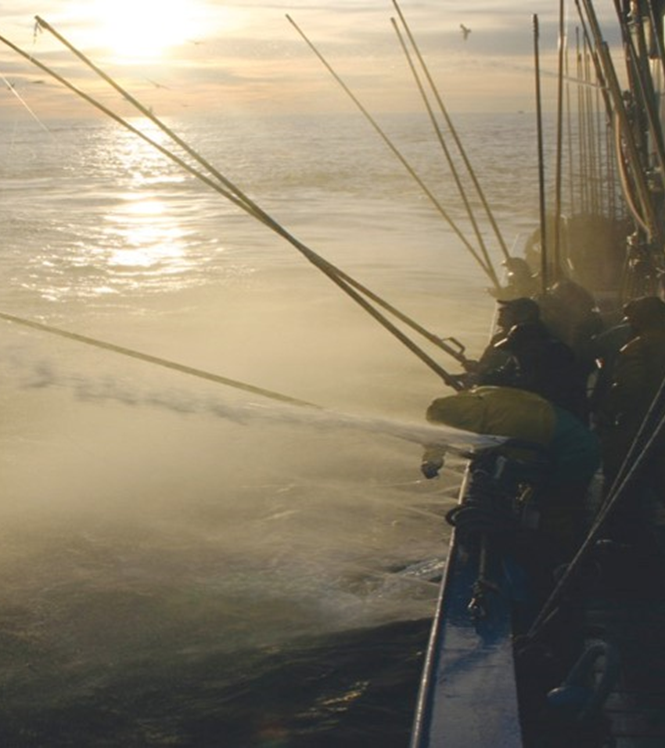
SOBRE OD
“para el año 2019, todas las especies sujetas a totales admisibles de capturas (TAC) y cuotas, o a una talla mínima de referencia a efectos de conservación (TMRC) en el Mediterráneo, deben conservarse abordo y desembarcarse.

Slide 3
DESAFIO
“la obligación de desembarcos presenta dificultades en cuanto a cómo debe aplicarse”
“Existe el efecto estrangulamiento generado, en las pesquerias multiespecificas, por las especies sujetas a las cuotas más pequeñas”
“cuando se agota la cuota de dichas especies, deberia interrumpirse toda la actividad pesquera”

Slide 4
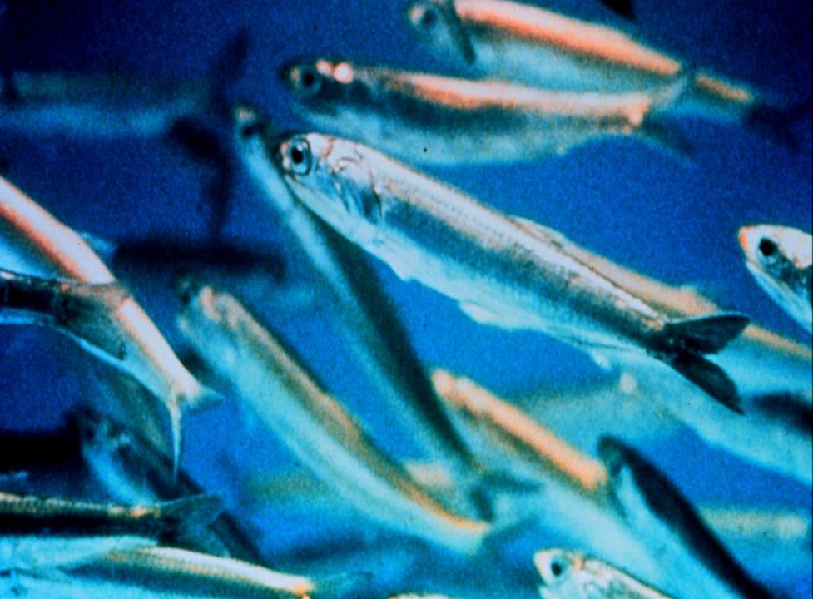
Pesquerías en Caladero nacional Div. 8c & 9 a
ESPECIES Y ARTES
Especies pelágicas: sardina (Sardina pilchardus), anchoa (Engraulis encrasicholus), caballa (Scomber scombrus) y jurel (Trachurus trachurus). Importante fuente de ingresos para las economías locales. Capturados generalmente por cerqueros, líneas de mano, artes de enmalle y artes de arrastre de fondo.
Especies demersales: merluza, (Merluccius merluccius), el gallo (Lepidorhombus whiffiagonis), el gallo manchado (Lepidorhombus boscii), el rape (Lophius piscatorius y L. budegassa) y la cigala (Nephrops norvegicus) con otras especies demersales secundarias. Capturadas por arrastre
de fondo con puertas, arrastre con parejas, enmalle, palangre.
Túnidos: atún blanco (Thunnus alalunga) y atún rojo (Thunnus thynnus), con cañas y currican.
Un gran número de pesquerías en las aguas ibericas son pesquerías multiespecíficas y mixtas, en muchos casos con varias especies principales.
Esta foto de Autor desconocido está bajo licencia CC BY-SA

Slide 5
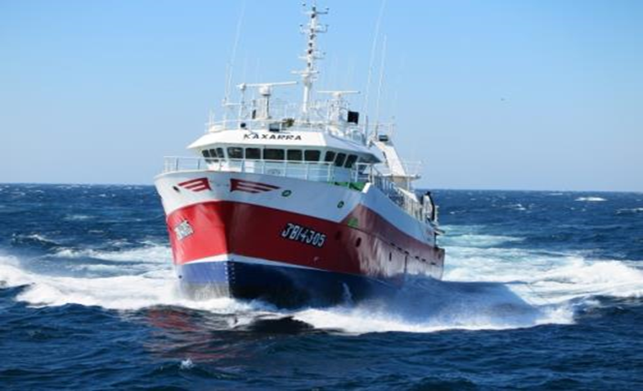
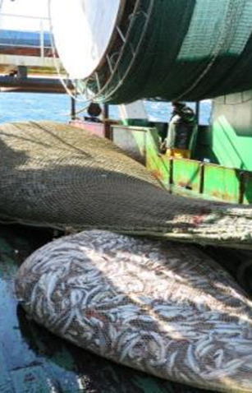
ESPECIES ESTRANGULANTES PARA ESPAÑA EN 2016
De las 15 poblaciones sujetas a TAC en las aguas
Caladero, 10 se identificaron como potencialmente problemáticas. Para 7 de ellas no hay suficiente cuota a nivel de Europa.
En total (incluido 8abd), España presentaban en 2016 catorce poblaciones cuya cuota adaptada individual parecía insuficiente.
Efectos sobre las otras especie…

Slide 6
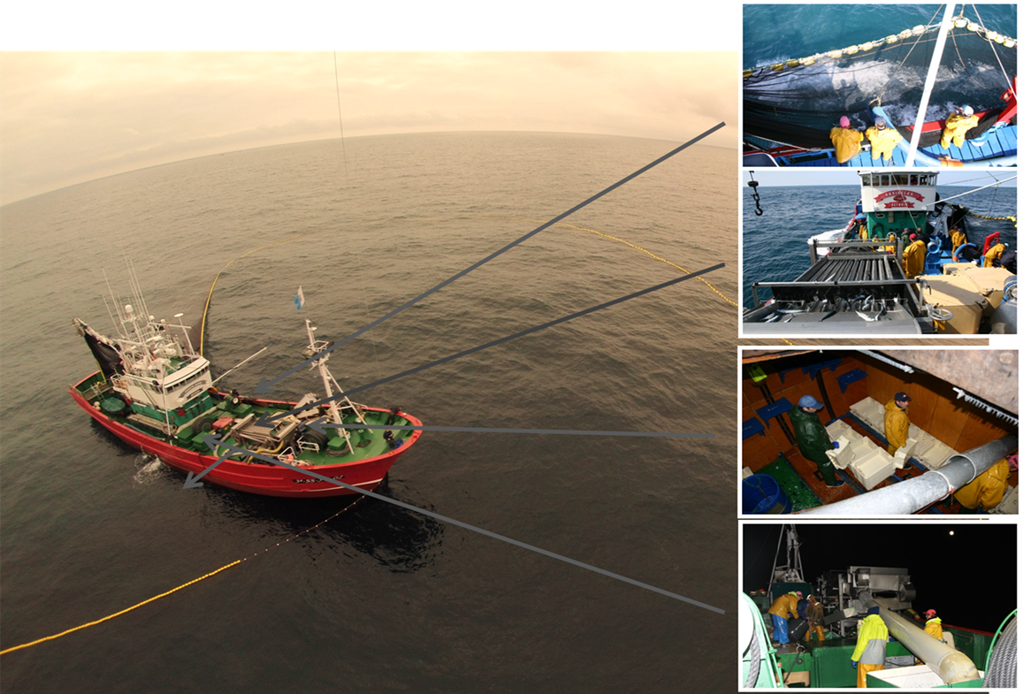
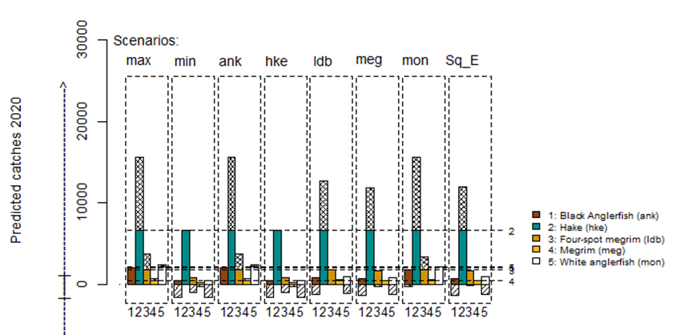
Las especies estrangulantes son la mayor dificultad en la aplicación de la obligación de desembarcos (Prellezo et al., 2018)
Resultados incluidos en Plan de Descartes para 2015 entregado por España para para su evaluación a la Comisión Europea.
Proyecciones de las pesquerías mixtas para 2020 (capturas) (ICES, 2019)
Merluza: limita las posibilidades de pesca.
Produce una infrautilización de las capturas recomendadas para las demás poblaciones.
Rape negro es la población menos limitante, se corresponde con un rebase o sobreutilización de la captura de otros stocks. .

Slide 7
DESAFIO
“El rendimiento máximo sostenible (RMS) es un objetivo clave”
“En pesquerías multiespecíficas hay dificultad de lograr el RMS simultáneamente para todos los stocks capturados conjuntamente”

Slide 8
LAS SOLUCIONES:
Medidas basadas en el artículo 15 del Reglamento sobre la PPC
Aumentos de cuota: la contribución de las flotas bajo OD al total de desembarcos y descartes. Aumentos de TAC se tienen en cuenta los porcentajes de minimis de los descartes.
Flexibilidad de cuotas entre especies: transferencia limitada(9%) entre TACs. La población no principal (que en este caso sería estranguladora) debe estar dentro de límites biológicos seguros.
Exenciones por alta capacidad de supervivencia: anchoa en las operaciones de slipping, la cigala y rayas.
Exenciones de minimis: descartes son bajos y es muy difícil lograr mayor selectividad o evitar los costes desproporcionados de manipulación de capturas no deseadas.

Slide 9
LAS SOLUCIONES:
Evitación de capturas no deseadas
Mejora de la selectividad: selectividad por talla (aumentos de malla) y selectividad por especie(dispositivos de escape).
Vedas de determinadas zonas o rango de profundidad: Pueden ser espaciales, temporales o restringidas por flotas.
Vedas en tiempo real: Medidas para evitar determinadas zonas críticas de capturas no deseadas.
Intercambio de información: Información en tiempo real sobre capturas para evitar determinadas zonas críticas.

Slide 10
Medidas basadas en el uso inteligente de las cuotas
Condiciones especiales: utilizar una población como donante de otra. Sistema anterior a la OD; hoy está relacionado con las flexibilidades.
Cuota de «otras»: agrupación de sp. estrangulantes de bajo volumen en una cuota de «otras» poblaciones. Habría una captura accesoria en porcentaje del TAC total.
Un sistema de cuotas de reserva: el Estado miembro reserva una parte de su cuota para aliviar ciertos estrangulamientos.
Eliminación del TAC: cuando este no actúe como mecanismo de conservación. Difícil definir que es una captura accesoria: puede ser captura accesoria para un Estado pero principal para otro.
Especies prohibidas: TAC = 0, no deben desembarcarse.
Fusión de regiones TAC: en zonas donde el TAC total está dividido en zonas más pequeñas.

Slide 11
Medidas basadas en el uso inteligente de las cuotas
Uso de intervalos de FRMS. Son definidos por ICES como intervalos de mortalidad por pesca compatible con un enfoque de RMS en la pesca y como intervalos de mortalidad por pesca. Son precautorios (prob. SSB< Blim en largo plazo es ≤5 %.
Enmarcados en planes multianuales (MAPs), para permitir cierta flexibilidad en el establecimiento anual de estos planes.

Slide 12
EJEMPLO DE FLEXIBILIDADES

Slide 13
EJEMPLO DE FLEXIBILIDADES

Slide 14
EJEMPLO DE FLEXIBILIDADES
Para atenuar problemas de estrangulamiento:
Medidas deben adoptarse teniendo en cuenta cada combinación población/flota a nivel individual.

Slide 15
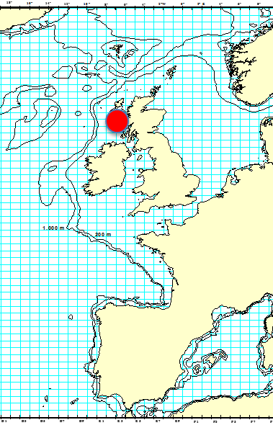
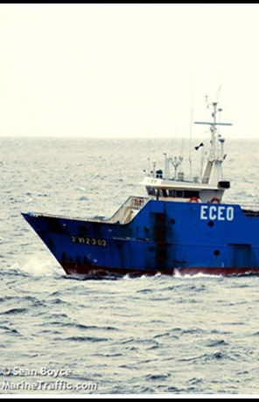
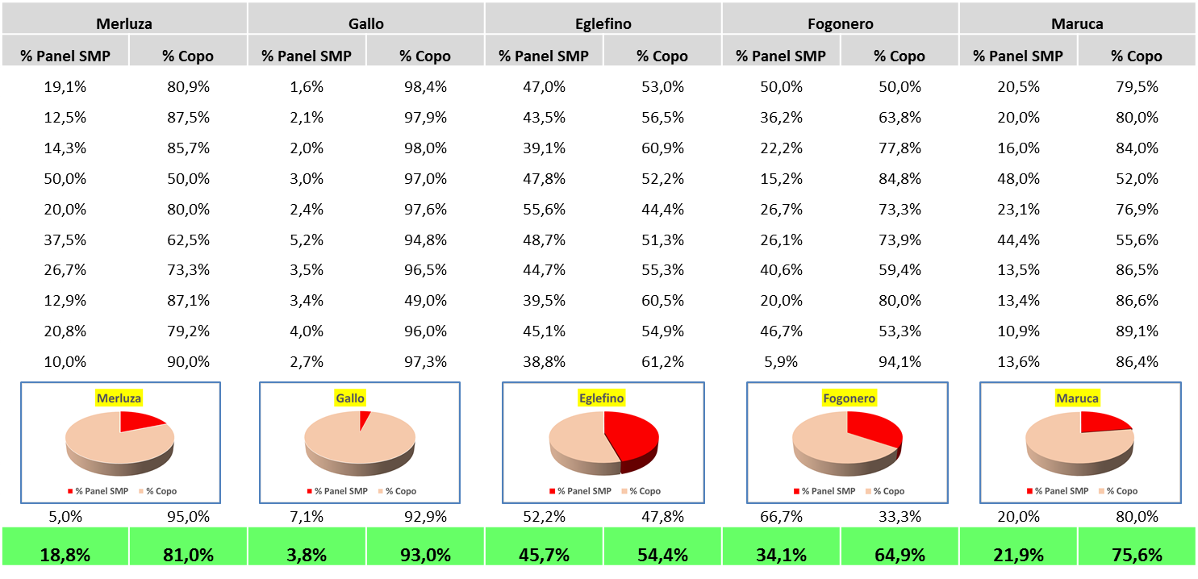
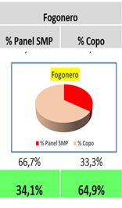
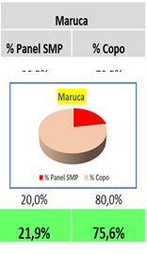
CAMPAÑA DE SELECTIVIDAD EN AGUAS DE ESCOCIA (ICES 6) 2017-2018
Especies estrangulantes, EGLEFINO, FOGONERO Y MARUCA.
Ratios de escape
EGLEFINO: 46%, FOGONERO: 24% y MARUCA: 22%.
Aceptación de los armadores del dispositivo.
Las especies estrangulantes lo siguen siendo, se valoró la posibilidad de pedir cuotas de las mismas.
Aceptado, incluido en Regulación en 2019. Obligatorio en 2020. Se obtienen mini-cuotas para amortiguar posible impacto económico de las especies comerciales y estrangulantes.

Slide 16




MENDES: Aproximación integral minimización y manejo de la captura no deseada
de la flota de arrastre española en
el Golfo de Bizkaia y del Noroeste ibérico.

Slide 17

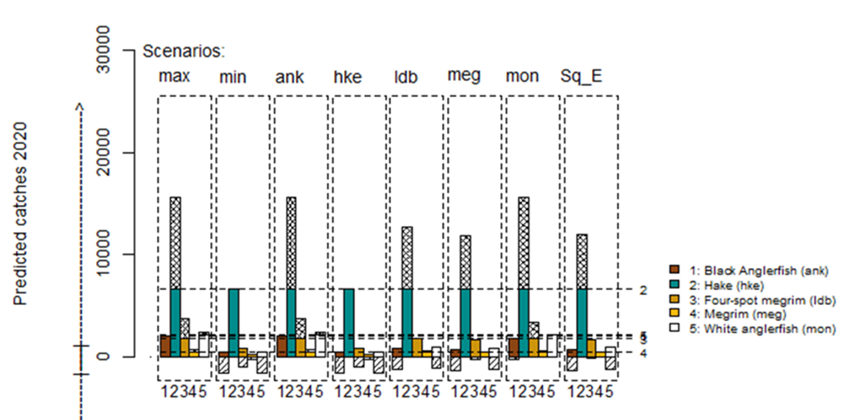
PPC : asegurar la sostenibilidad de los recursos y su RMS….pero no se cumple, no esta adpatada a la realidad de los Estados…
La producción (extracción y cultivo) en este momento, NO DA PARA MÁS!!!
La producción marina tiene grandes ventajas:
nutricionales
ventaja frente a la proteína terrestre
A nivel global, menor contribución al CC
bajo impacto
……..Camino a la eficiencia en la producción marina……
Desde la sociedad:
las tendencias: no desechar, reutilizar, no contaminar…NO DESCARTAR, hay que optimizar!!!
Hay que aprovechar integralmente la producción marina.
Pero.. ni la política ni los sistemas de gestión actual lo apoyan….

Slide 18

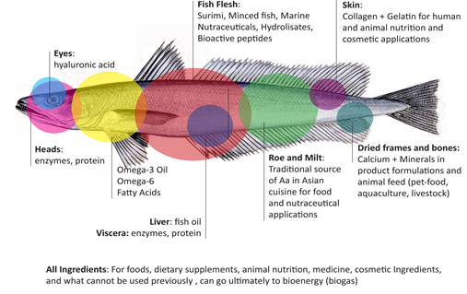
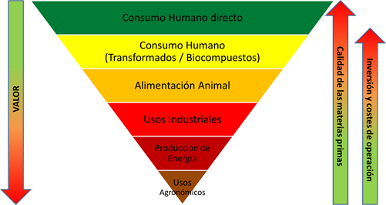
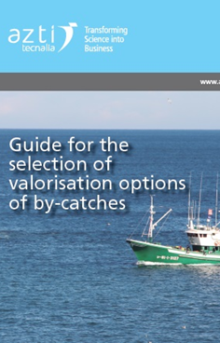
Gestión de los ecosistemas:
Gestión del conjunto de especies: en grupos que permite más flexibilidad
Umbrales ecológicos: TACs combinados no deben superar ese limite así se optimiza el uso de las posibilidades de pesca y se protege el ecosistema en su conjunto
Dotar a la PPC de mayor eficiencia:
eliminar la rigideces, inconsistencias e incompatibilidades de objetivos de la gestión individual de stocks
Trabajar en la productividad del ecosistema marino.
El futuro:
Aplicación del enfoque ecosistémico: productividad del ecosistema marino en su conjunto.

Slide 19
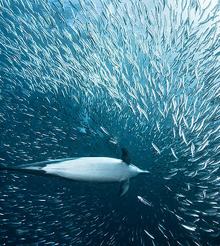

SOLUCIONES INTEGRALES, DE NO DESPILFARRO Y SOSTENIBLES A NIVEL REGIONAL Y GLOBAL,
ACEPTADAS POR LA SOCIEDAD
.
La pesca:
- Un marco reglamentario cada vez más amplio.
Otras actividades (transporte, minera, ocio)
La pesca (sector pesquero) se ha caído de la prioridades de la Estrategia Marítima, no será parte del Plan de Acción 2020.
No hay futuro en políticas asiladas
Política pesquera más integrada en la planificación de todas las actividades (actuales y futuras) en el medio marino.
Esta foto de Autor desconocido está bajo licencia CC BY

Slide 20

QUE SE ESPERA DEL SECTOR PESQUERO
  Seguir planteando su problemática en relación a la aplicación operativa de la OD
  Adaptarse y utilizar a la regulación, hay margen de mejora en la selectividad, y desde luego en la gestión
  Seguridad alimentaria: traemos pescado de otros océanos…
  Buscar soluciones novedosas de optimizar, de ser eficiente en la extracción, aprovechar todo lo que viene del mar
  Están las tecnologías!!
  Vamos a por la pesca 4.0
  Pedir fondos a las administraciones, movilizar el FEMP!! Hay cientos de millones sin utilizar, este es el momento!!
  Publicitarse, comunicar las buenas practicas la adaptación y flexibilidad a normativas poco operativas
  Buscar aliados en temas de interés global (CIENTIFICOS Y ONGs!!): mamíferos marinos, basuras, ¿Por qué no?

Slide 21
CONTACTA
Para más información sobre cómo crear soluciones desde la ciencia y la tecnologia
SUKARRIETA
Txatxarramendi ugartea z/g 48395 - Sukarrieta (Bizkaia)
PASAIA
Herrera Kaia, Portualdea z/g 20110 - Pasaia (Gipuzkoa)
DERIO
Astondo Bidea, Edificio 609 - Parque Tecnológico de Bizkaia 48160 - Derio (Bizkaia)
+34 94 657 40 00
info@azti.es
www.azti.es

